Slide 1
Семантическая разметка

Slide 2
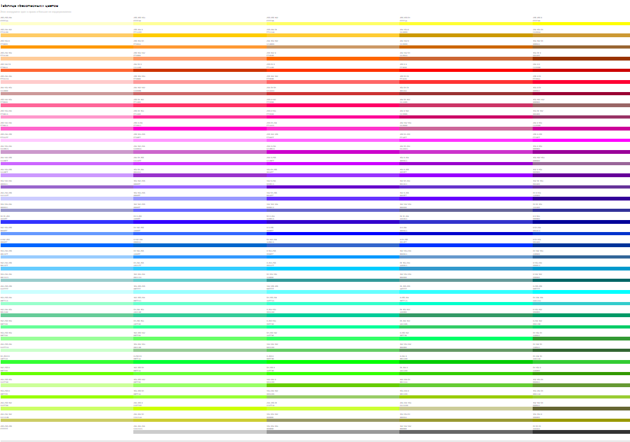
Цвет текста. Безопасный цвет

Slide 3


Как поменять цвет текста
Значение этого атрибута может быть введено одним из двух способов:
Как определение красного, зелёного и синего (RGB).
Как стандартное название цвета.

Slide 4
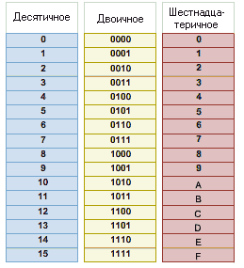
Шестнадцатиричная система счисления

Slide 5

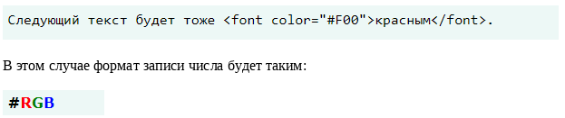
Как поменять цвет текста

Slide 6
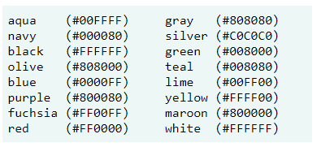
Названия цветов

Slide 7
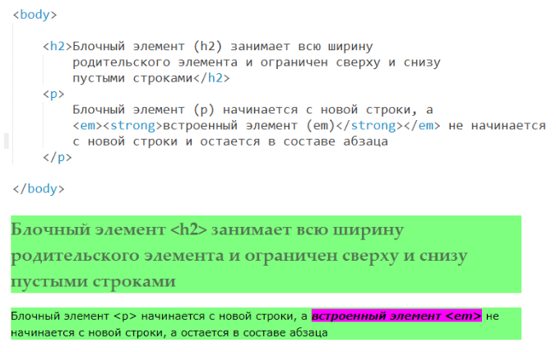
Блочные и строчные элементы

Slide 8
Блочные и строчные элементы
Строчные элементы не могут хранить блочные элементы, а могут содержать только данные или другие строчные элементы.
Блочные элементы могут содержать другие блочные элементы, строчные элементы, а также данные.
Блочные элементы всегда начинаются с новой строки и, как правило, ограничены сверху и снизу пустыми строками.
Блочные элементы занимают всю ширину родительского элемента, например, окна браузера.
Строчные элементы занимают ширину равную их содержимому плюс значения отступов, полей и границ.

Slide 9
Элементы <div> и <span>
Элемент <div> — это общий блочный элемент, который применяется для группировки одного или нескольких блочных элементов.
применять какие-либо настройки к отдельному информационному блоку на сайте;
быть контейнером для текста, изображений и других элементов HTML-документа.

Slide 10
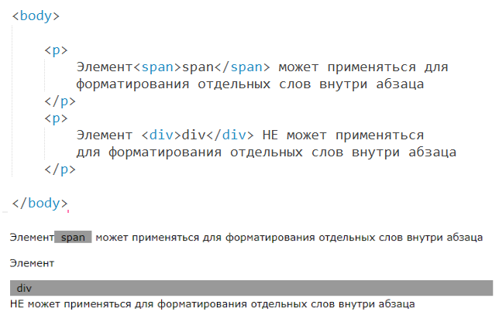
Элементы <div> и <span>
Элемент <span> — это общий встроенный элемент, который используется для встроенных элементов, которые не вводят переводов строк.

Slide 11
Семантическая разметка
семантический код напрямую влияет на объем HTML кода. Сайт становиться быстрей и менее затратным.
компьютеры, экранные ридеры для которых важны теги и их атрибуты, адекватно читают и понимают содержимое веб-страницы.
семантический код при прочих равных условиях, будет выдаваться выше в результатах выдачи поисковых систем, чем страница с несемантическим кодом.

Slide 12
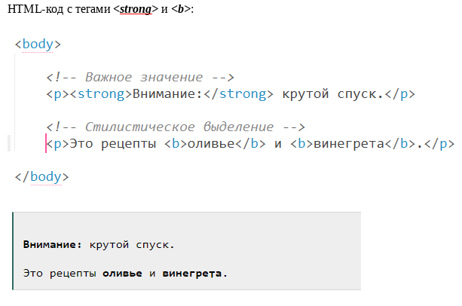
Жирный текст

Slide 13
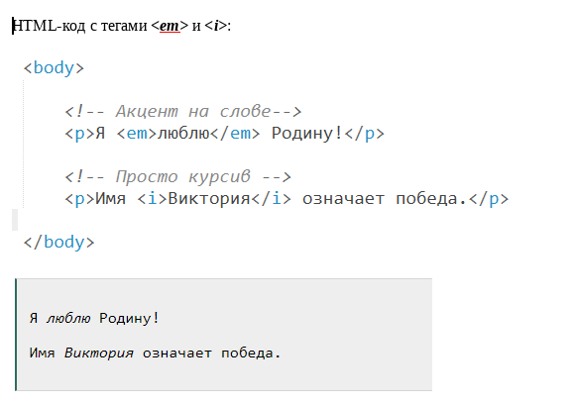
Курсивный текст

Slide 14
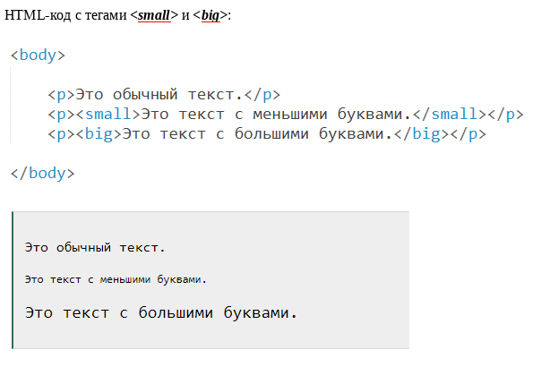
Уменьшение и увеличение текста

Slide 15
Другие семантические теги
Обычно в браузерах фоновый цвет текста внутри контейнера <mark>выделяется желтым цветом</mark>как чернильным маркером.
Браузеры обычно помечают текст в контейнере <del>как перечеркнутый</del>.
Браузеры обычно помечают текст в контейнере <ins>как подчеркнутый</ins>.

Slide 16
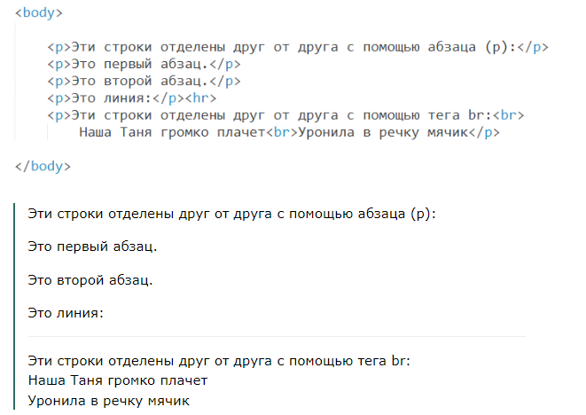
Перевод строк и горизонтальные линии

Slide 17
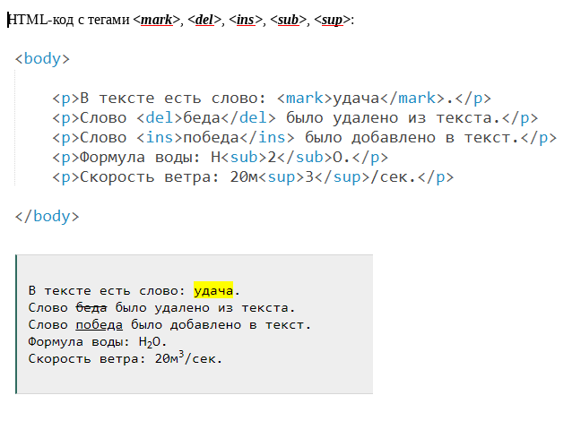

Slide 18
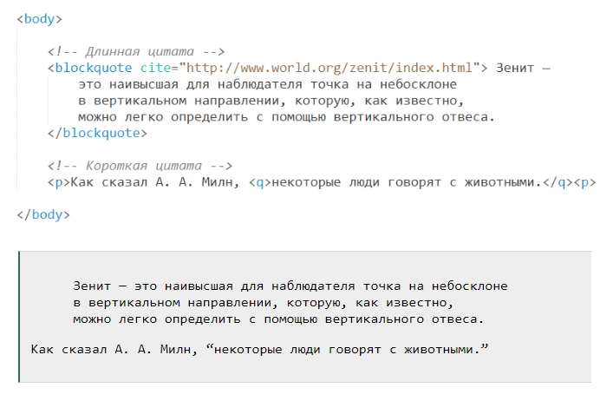
HTML цитаты
Для создания цитат в языке HTML используются два элемента: блочный элемент <Blockquote> и строчный элемент <q>.

Slide 19
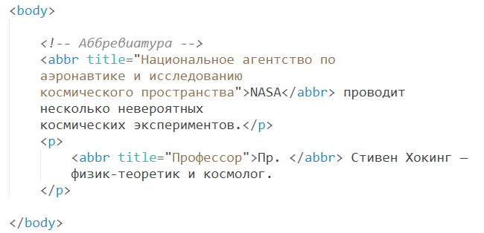


Аббревиатура

Slide 20
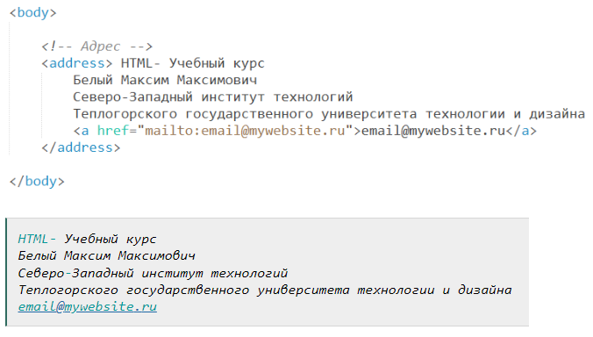
Адрес

Slide 21
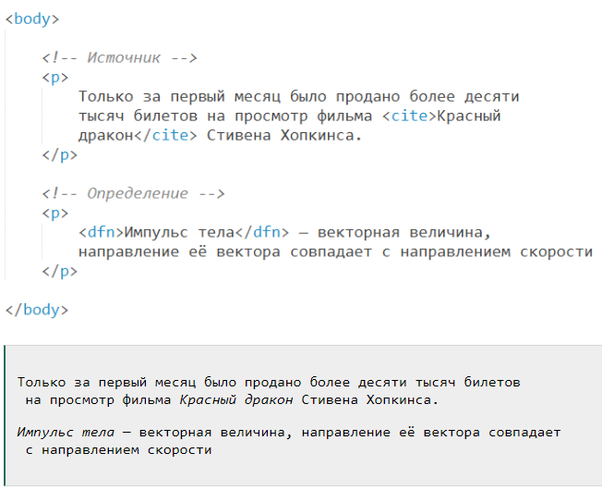

Slide 22
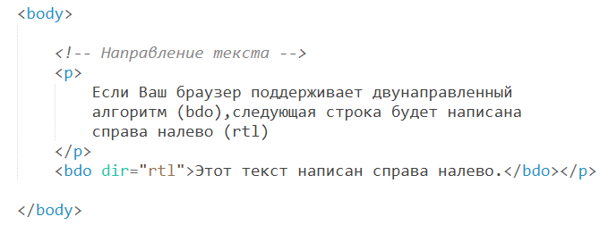
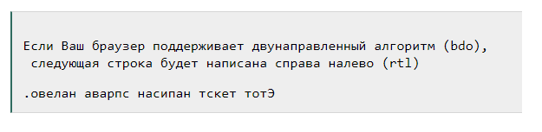

Slide 23
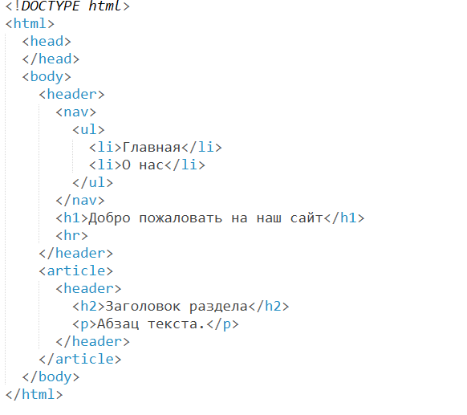
Тег <header>

Slide 24
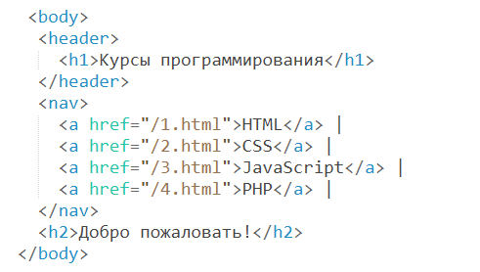
Тег <nav>

Slide 25
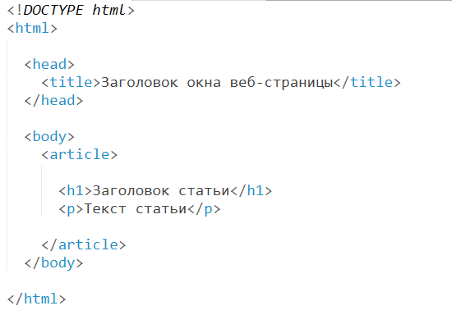
Тег <article>

Slide 26
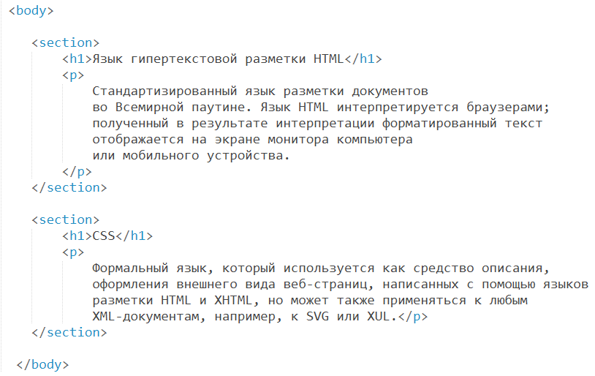
Тег <section>

Slide 27
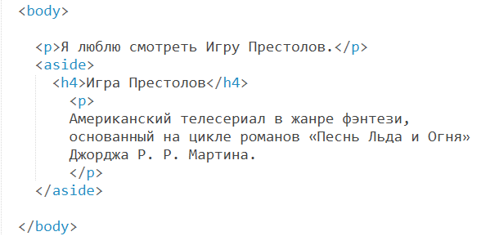
Тег <aside>

Slide 28
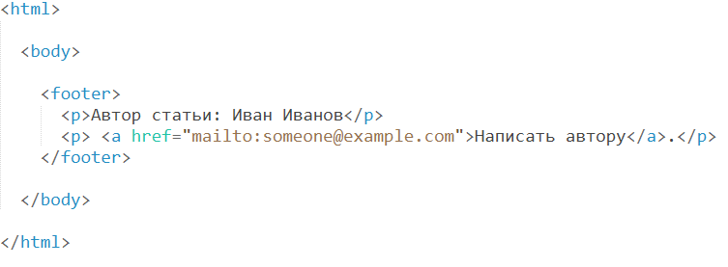
Тег <footer>

Slide 29
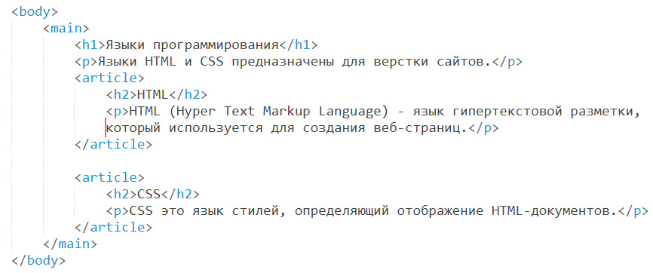
Тег <main>

Slide 30

Тег <time>

